Slide 1
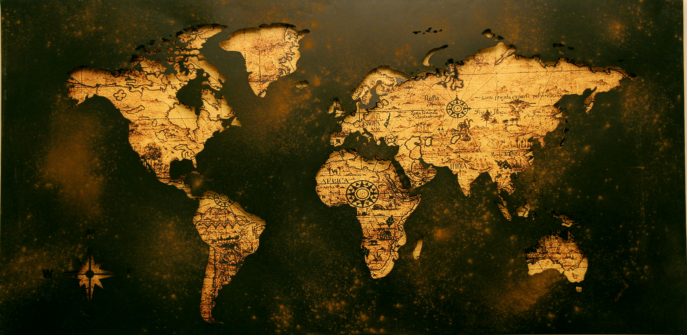
Microstati

Slide 2
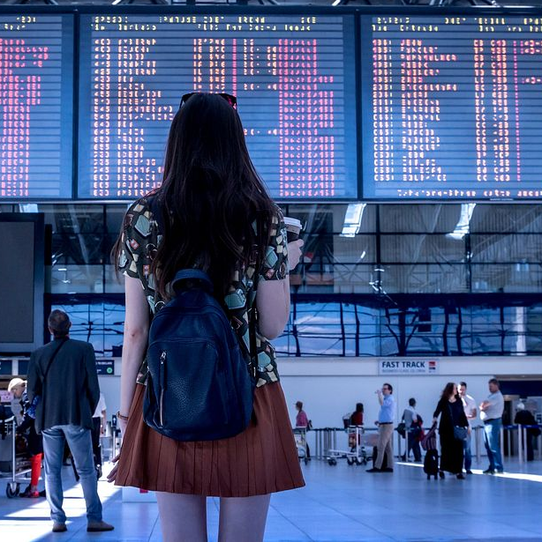
I microstati sono piccoli paesi sovrani. Spesso hanno una superficie e una popolazione limitate.
Nonostante le loro dimensioni, svolgono ruoli unici a livello globale. I microstati possono avere economie vibranti, culture ricche e una significativa influenza politica. Affrontano sfide e opportunità uniche.
In questa presentazione, esploreremo il mondo affascinante dei microstati, le loro caratteristiche e il loro impatto sulla scena globale. Immergiamoci e scopriamo gli aspetti intriganti di queste nazioni piccole ma potenti.

Slide 3
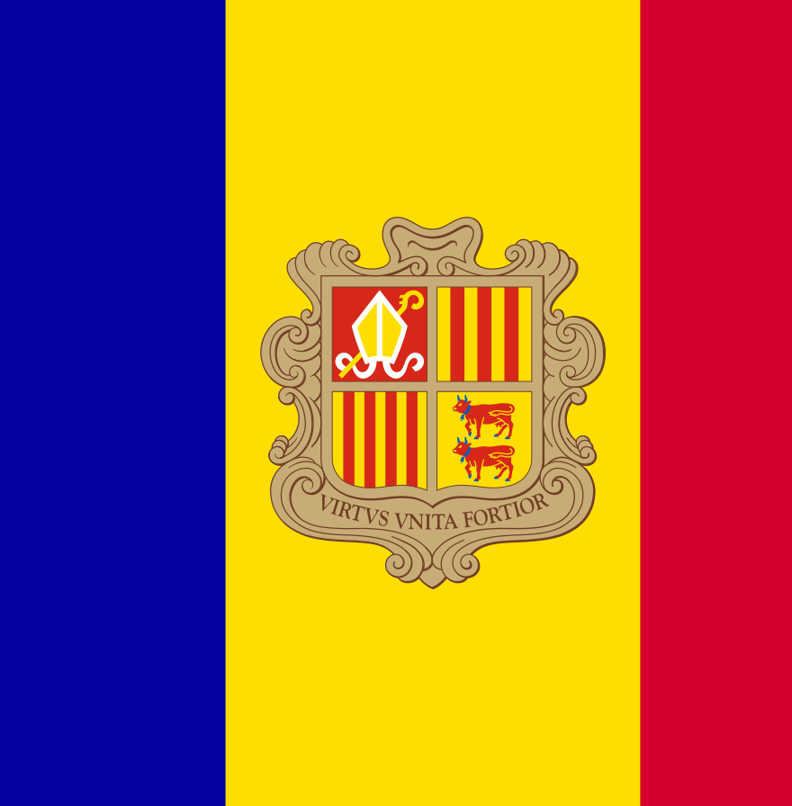
Andorra
Annidato nei Pirenei tra la Francia e la Spagna, Andorra è un coprincipato governato congiuntamente dal Presidente della Francia e dal Vescovo di Urgell in Spagna.
Il turismo, in particolare per lo sci e il suo status di zona franca, guida l'economia. I paesaggi pittoreschi del paese e il clima di alta montagna lo rendono una destinazione ideale per gli appassionati di sport invernali e gli amanti della natura.
Con una superficie di soli 468 chilometri quadrati, Andorra è il sedicesimo paese più piccolo del mondo per superficie, ma offre una impressionante varietà di panorami montani, antiche chiese e pittoreschi villaggi.

Slide 4
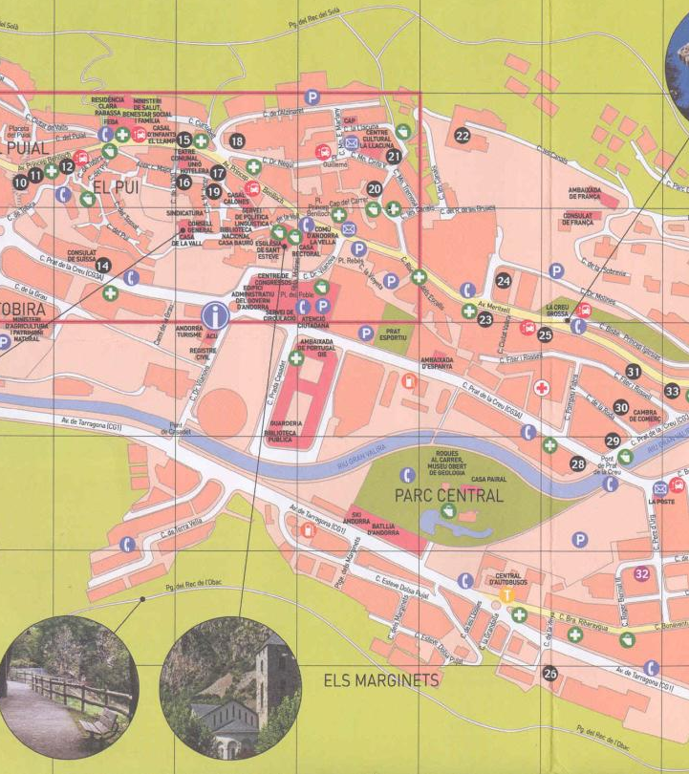
La capitale, Andorra la Vella, è rinomata per la sua vivace scena commerciale grazie all'assenza di imposte sulle vendite, attirando visitatori da tutta Europa interessati a beni di lusso, elettronica e alcol a prezzi più bassi.
Il patrimonio culturale di Andorra è ricco di architettura romanica, visibile in strutture come la Chiesa di Santa Coloma, risalente al IX secolo.

Slide 5
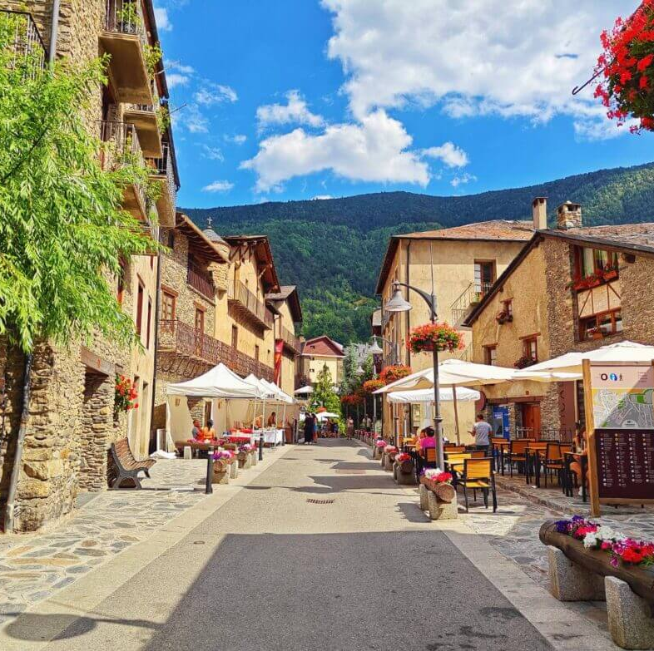
Nonostante le sue piccole dimensioni, Andorra mantiene un'infrastruttura ben sviluppata per il turismo, con numerose stazioni sciistiche, sentieri escursionistici e hotel di lusso.
Gli sforzi del governo per diversificare l'economia includono la banca, il commercio al dettaglio e la creazione di una nascente industria tecnologica.
Di conseguenza, Andorra non offre solo bellezze paesaggistiche e attività ricreative, ma anche un settore imprenditoriale in crescita, rendendola una combinazione unica di fascino tradizionale e comodità moderna.

Slide 6
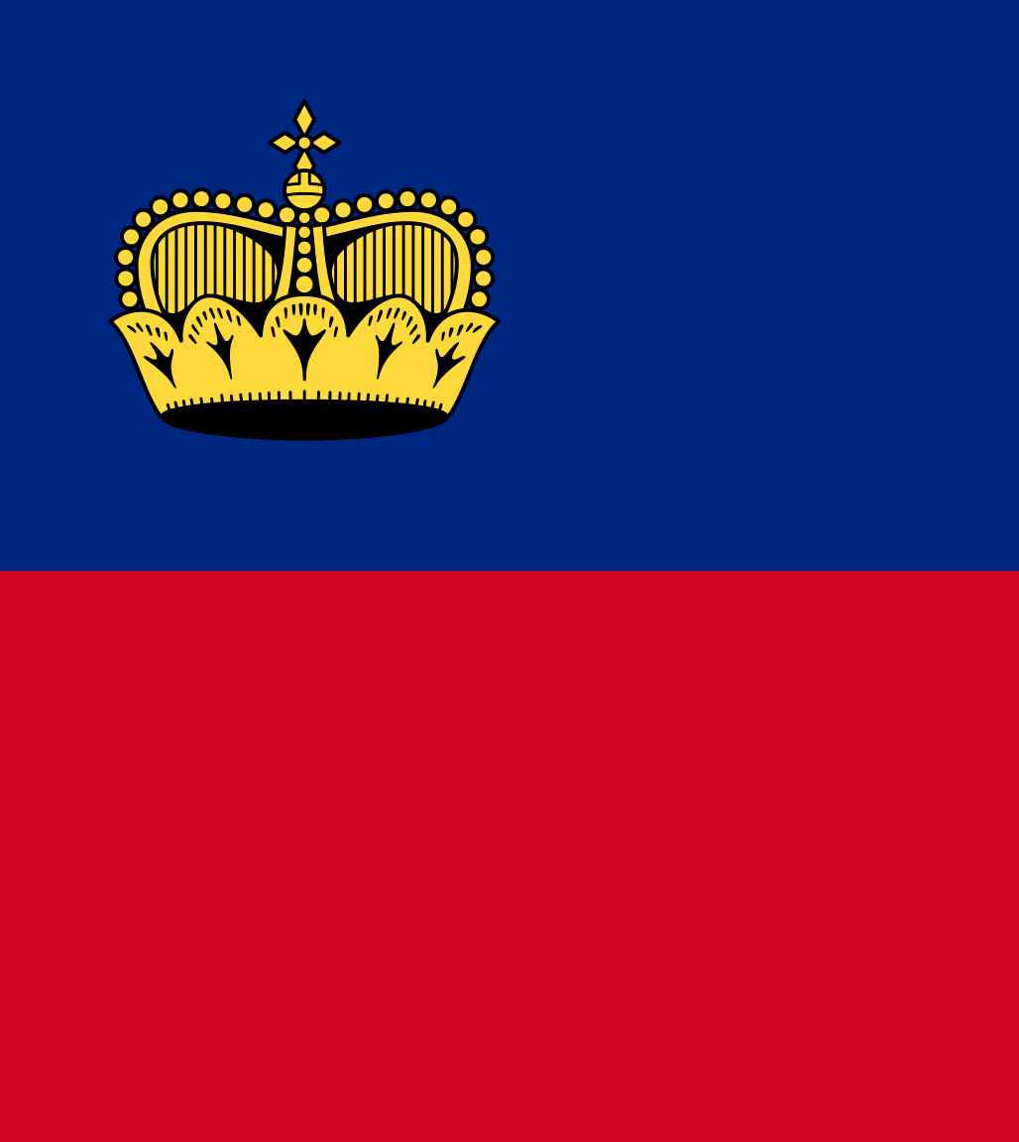
Liechtenstein
Situato tra la Svizzera e l'Austria, il Liechtenstein è una monarchia costituzionale con forti legami economici con i suoi vicini. È conosciuto per il suo settore dei servizi finanziari.
Con solo 160 chilometri quadrati, il Liechtenstein è una delle nazioni più piccole ma anche più ricche del mondo, con un alto tenore di vita e un'economia robusta.
Il principato è annidato nelle Alpi, offrendo paesaggi pittoreschi e una combinazione di bellezza naturale e fascino storico.

Slide 7
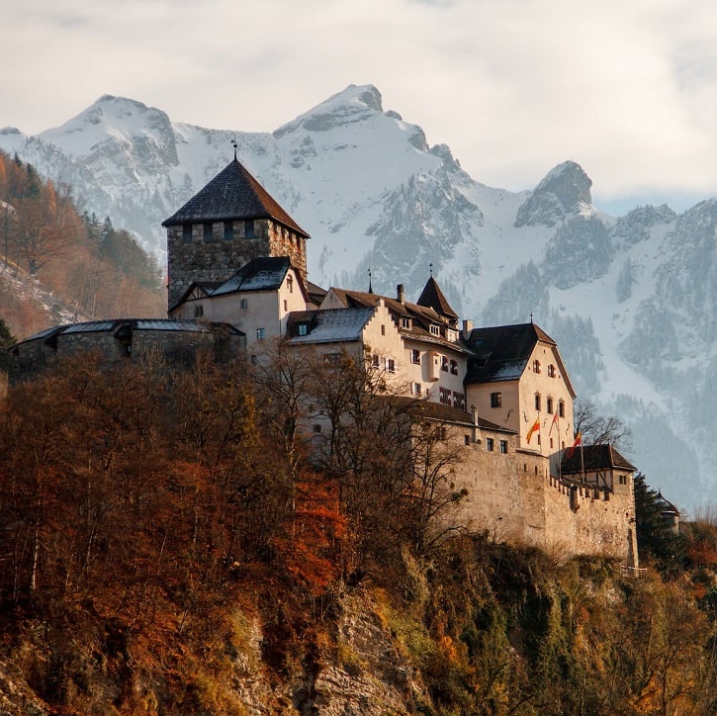
Vaduz, la capitale, è il cuore politico e culturale del paese. Il Castello di Vaduz, situato su una collina, funge da residenza per la famiglia principesca ed è un simbolo del patrimonio duraturo della nazione. La città ospita anche il Museo Nazionale del Liechtenstein, il Kunstmuseum Liechtenstein (un museo d'arte) e un vivace centro con negozi e caffè.
L'economia del Liechtenstein prospera grazie ai suoi servizi finanziari, tra cui banche e assicurazioni, che attraggono clienti internazionali grazie a regolamentazioni favorevoli e stabilità politica. Inoltre, il paese ha un settore industriale ben sviluppato che produce strumenti di precisione, prodotti farmaceutici ed elettronica.

Slide 8
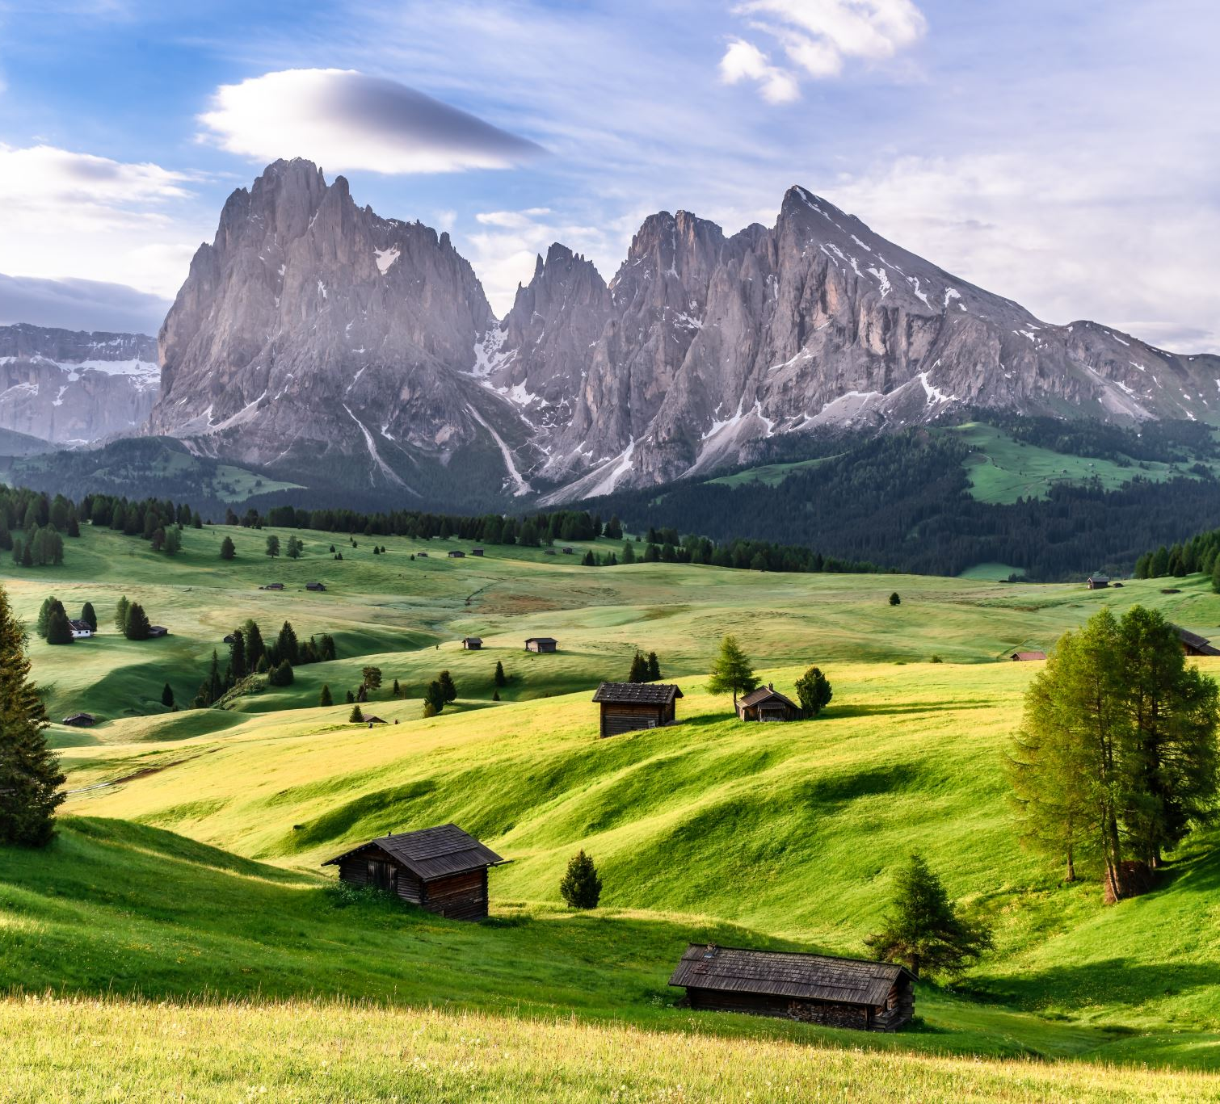
Anche il turismo svolge un ruolo vitale, attirando visitatori con i suoi villaggi affascinanti, i sentieri escursionistici e le stazioni sciistiche. Nonostante le sue piccole dimensioni, il Liechtenstein mantiene un alto livello di attività culturale con numerosi festival, concerti ed eventi durante tutto l'anno.
Questa combinazione unica di potenza economica, ricchezza culturale e bellezza naturale rende il Liechtenstein una nazione affascinante e prospera.

Slide 9
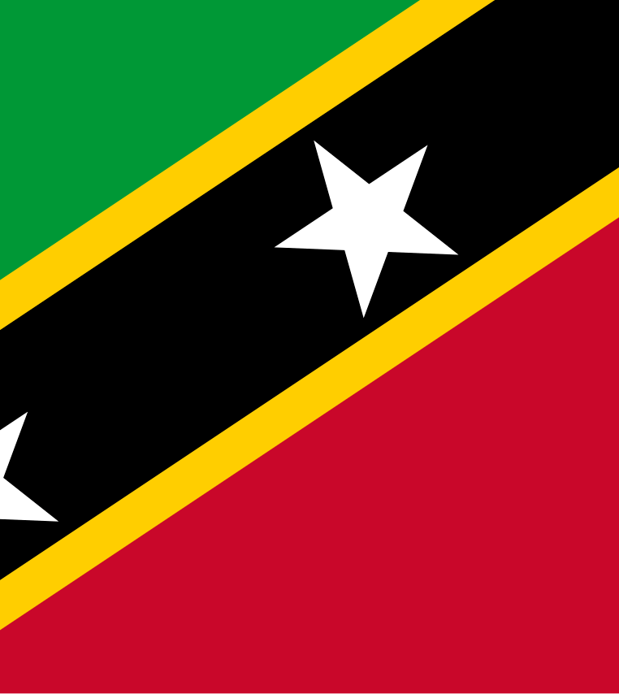
Saint Kitts e Nevis
Situata nei Caraibi, questa nazione di due isole è il più piccolo stato sovrano dell'emisfero occidentale sia per superficie che per popolazione. È conosciuta per il turismo e come sede di programmi di cittadinanza economica.
Saint Kitts e Nevis, con i suoi paesaggi lussureggianti e le spiagge incontaminate, offre un paradiso tropicale che attira visitatori da tutto il mondo. La bellezza naturale delle isole è completata da siti storici ricchi, come il Parco Nazionale della Fortezza di Brimstone Hill, un sito patrimonio mondiale dell'UNESCO, e i resti delle piantagioni di zucchero dell'epoca coloniale.

Slide 10
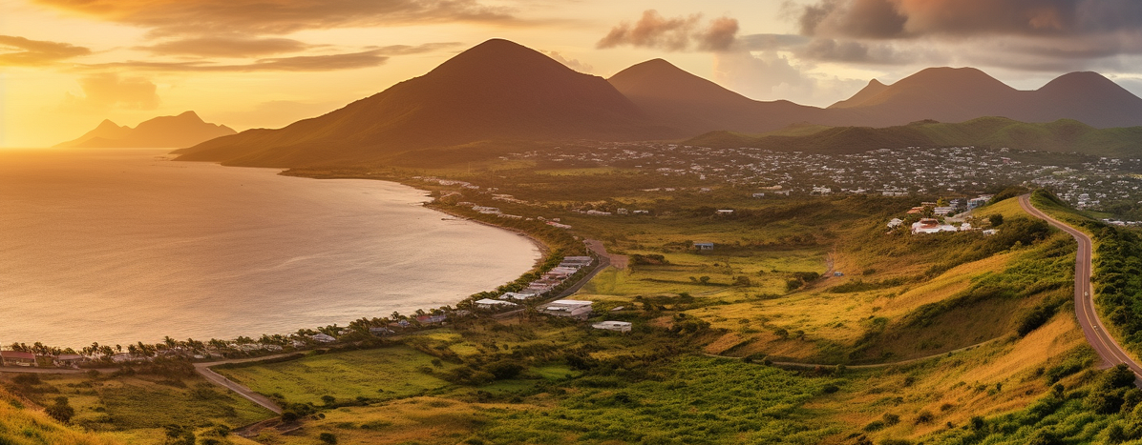
Basseterre, la capitale di Saint Kitts, è una vivace città portuale con un mix di architettura georgiana e vivace cultura caraibica. Il mercato centrale e l'Independence Square sono luoghi popolari sia per i turisti che per i locali. Nevis, la più piccola delle due isole, è rinomata per la sua tranquillità e importanza storica, essendo il luogo di nascita di Alexander Hamilton.

Slide 11
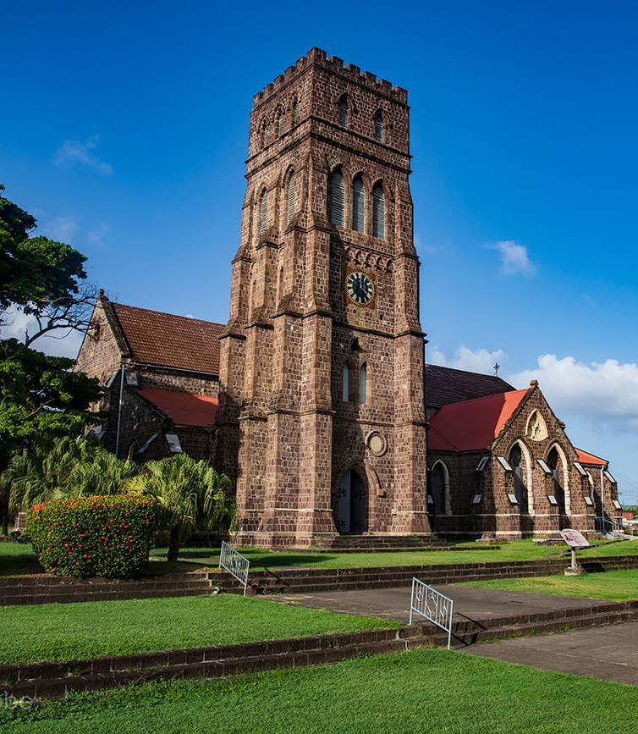
L'economia di Saint Kitts e Nevis dipende fortemente dal turismo, sostenuta dal clima attraente delle isole, la loro bellezza paesaggistica e una varietà di attività come snorkeling, immersioni subacquee ed escursionismo. La nazione beneficia anche del suo programma di cittadinanza economica, che offre la cittadinanza agli investitori stranieri in cambio di contributi sostanziali allo sviluppo del paese.
L'agricoltura, sebbene meno dominante rispetto al passato, gioca ancora un ruolo, con un focus sulla canna da zucchero, frutta e verdura. Il governo continua a diversificare l'economia, con l'obiettivo di attrarre investimenti nelle energie rinnovabili e nello sviluppo sostenibile.
Con la sua combinazione unica di fascino naturale, profondità storica e opportunità economiche, Saint Kitts e Nevis rimane una destinazione affascinante per turisti e investitori.

Slide 12
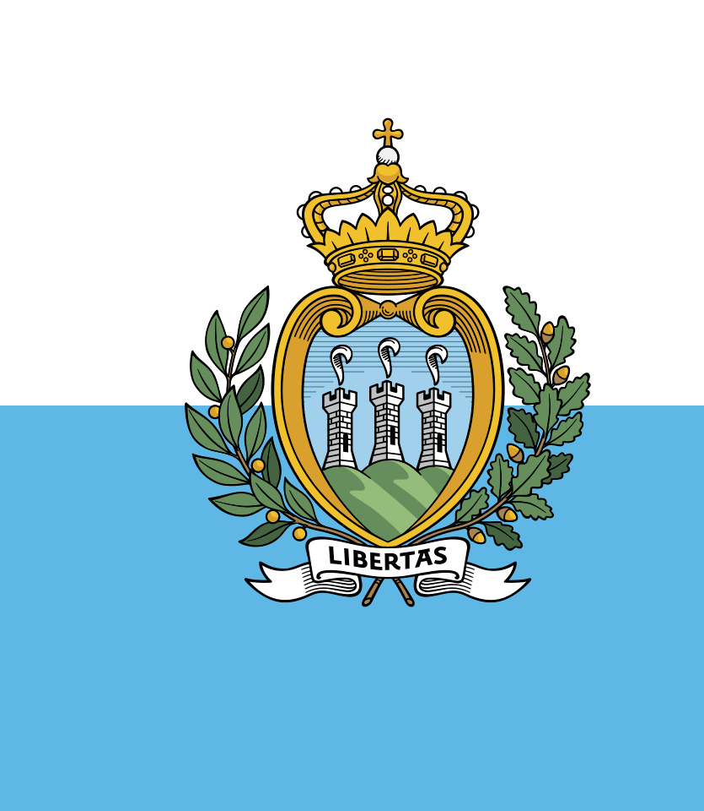
San Marino
Rivendicata come la repubblica più antica del mondo, San Marino è completamente circondata dall'Italia. È rinomata per la sua architettura storica e la sua fiorente industria turistica.
Questa minuscola enclave, che copre poco più di 61 chilometri quadrati, è situata sulla cima del Monte Titano e offre viste mozzafiato sulla campagna italiana circostante.
La ricca storia di San Marino risale al 301 d.C., quando fu fondata da un tagliapietre di nome Marino. Oggi, è un testimone di secoli di indipendenza e tradizione.

Slide 13
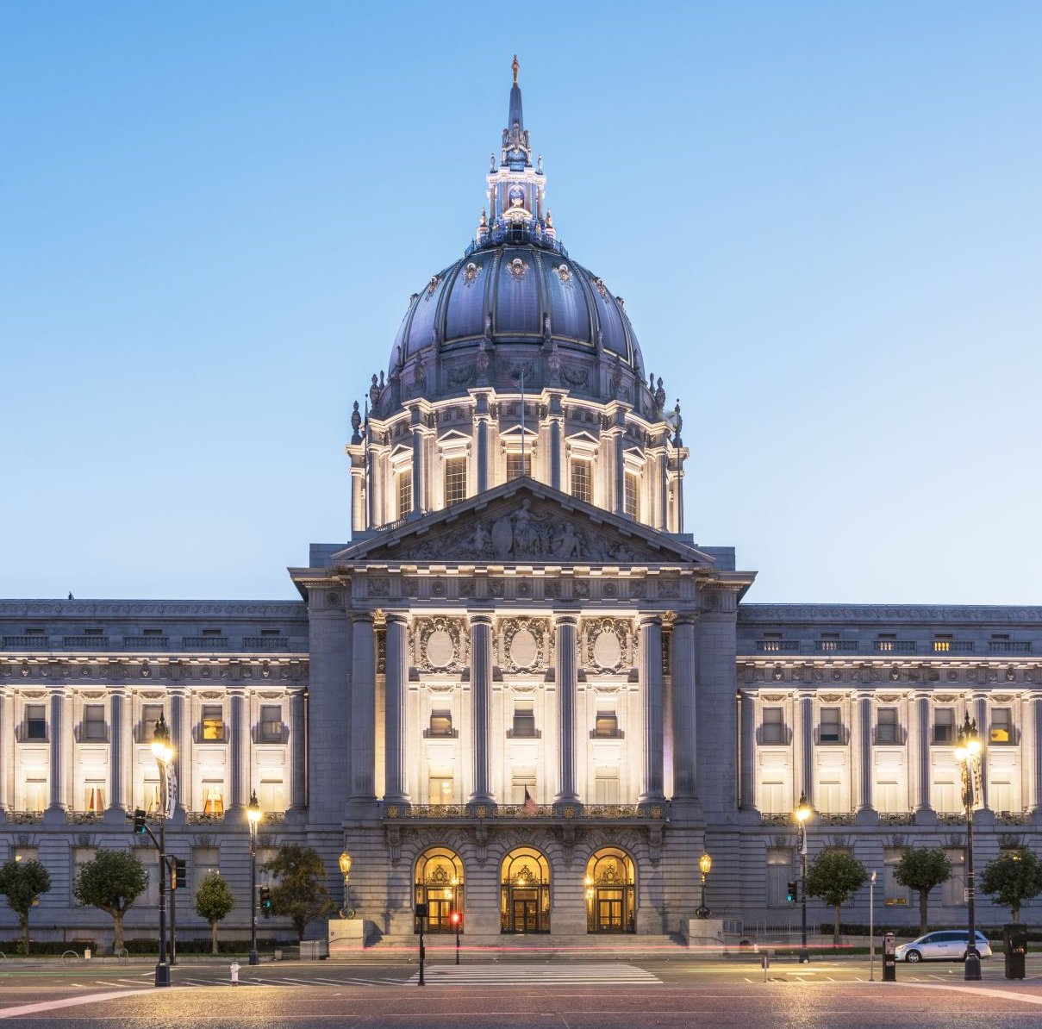
La capitale, anch'essa chiamata San Marino, è un sito del patrimonio mondiale dell'UNESCO, celebrato per il suo centro storico medievale fortificato e le sue strette strade acciottolate.
I punti di riferimento notevoli includono le Tre Torri di San Marino, ognuna situata su una vetta del Monte Titano, e la Basilica di San Marino, che ospita le reliquie del santo patrono del paese.
Il Palazzo Pubblico, o Palazzo Pubblico, funge da municipio e sede del governo, riflettendo l'antico patrimonio politico della repubblica.

Slide 14
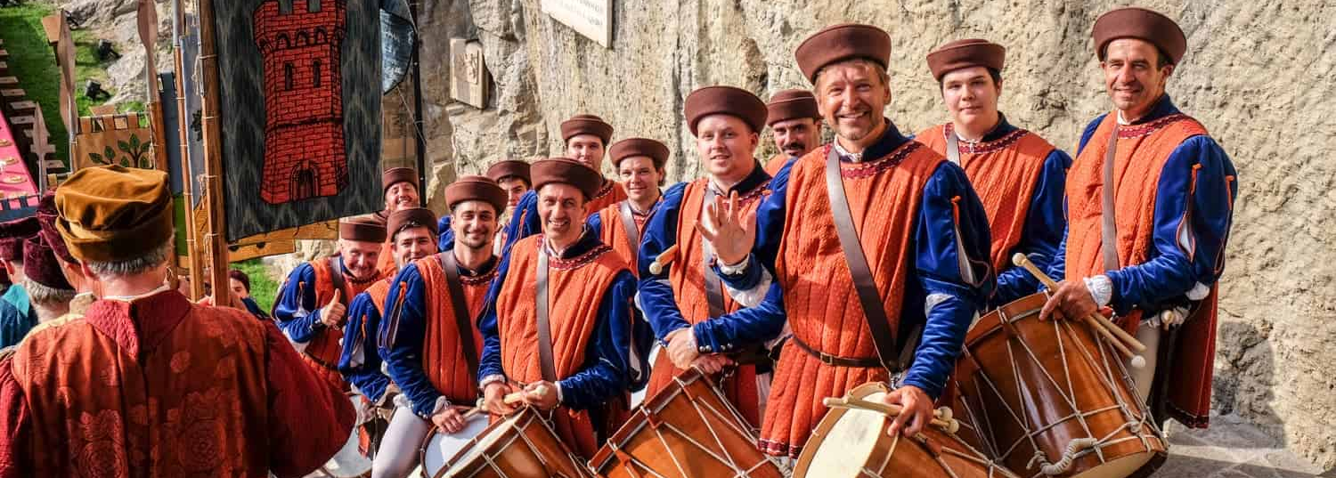
Il turismo è un motore economico chiave, attirando visitatori con i suoi siti storici, musei e negozi duty-free. Il festival medievale annuale e i tornei di balestra sono attrazioni principali, offrendo uno sguardo nel ricco passato del paese.
San Marino beneficia anche di un'economia stabile, bassa disoccupazione e un alto tenore di vita, rendendola una combinazione unica di fascino storico e prosperità moderna.

Slide 15

Monaco
Conosciuto per la sua ricchezza e come destinazione turistica di lusso, Monaco è situato sulla Costa Azzurra nell'Europa occidentale. Ha una superficie molto piccola ma una popolazione densa, rafforzata dal suo status di paradiso fiscale.
Questo microstato indipendente copre solo circa 2 chilometri quadrati, rendendolo il secondo paese più piccolo del mondo, ma è l'epitome del glamour e dell'opulenza.

Slide 16
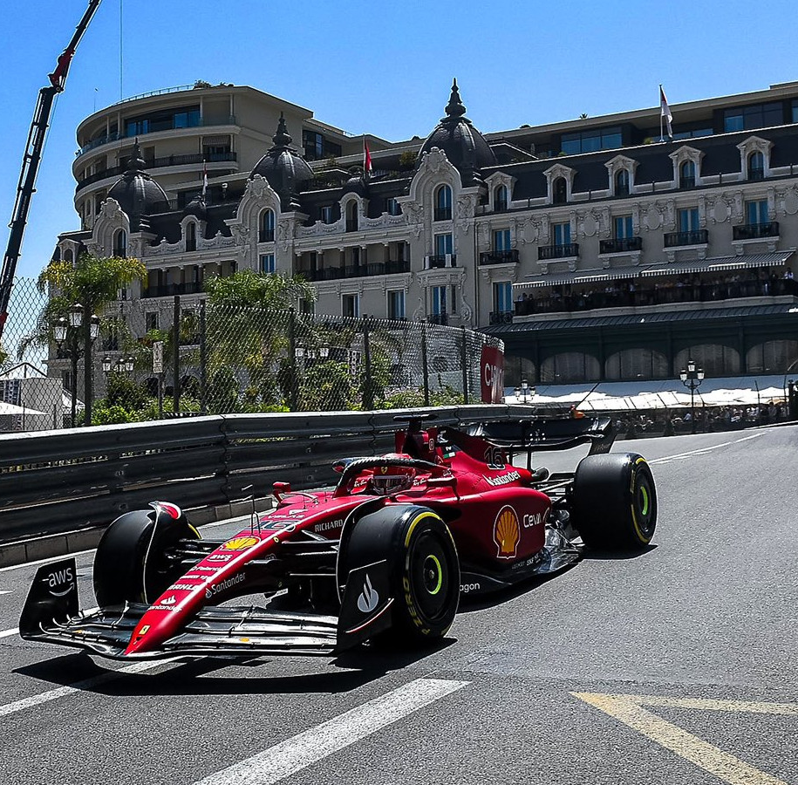
Monaco è famoso per i suoi eventi grandiosi come il Gran Premio di Monaco, una delle corse automobilistiche più prestigiose del mondo, e il Rally di Monte Carlo.
L'economia di Monaco prospera non solo grazie al turismo, ma anche ai servizi bancari e immobiliari. Il principato offre un regime senza imposta sul reddito, che attira i ricchi da tutto il mondo, contribuendo a un alto tenore di vita e a un mercato immobiliare fiorente. La sua costa mediterranea, il clima mite e l'ambiente sicuro sono ulteriori attrattive.

Slide 17
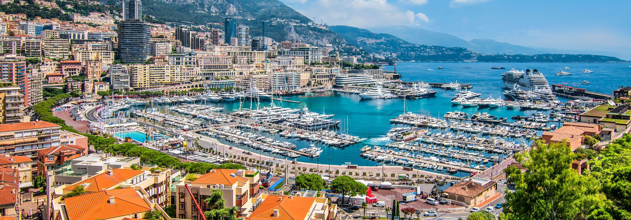
L'offerta culturale a Monaco è abbondante, con musei, opera, balletto e un concorso annuale di fuochi d'artificio. Il Casinò di Monte-Carlo, una meraviglia architettonica, aggiunge al suo fascino, attirando visitatori che desiderano indulgere in giochi d'azzardo di classe mondiale.
Nonostante le sue dimensioni ridotte, l'influenza e il fascino di Monaco come destinazione di lusso sono ineguagliati a livello mondiale, rendendolo un luogo unico e affascinante da visitare o in cui risiedere.

